Slide 1
«С Новым годом» Мастер – класс поздравительной открытки
Авторы: Макшанцева М. В., Буравлева М. Н., воспитатели КОУ ВО «Борисоглебская школа-интернат для детей-сирот и детей, оставшихся без попечения родителей, с ограниченными возможностями здоровья».

Slide 2
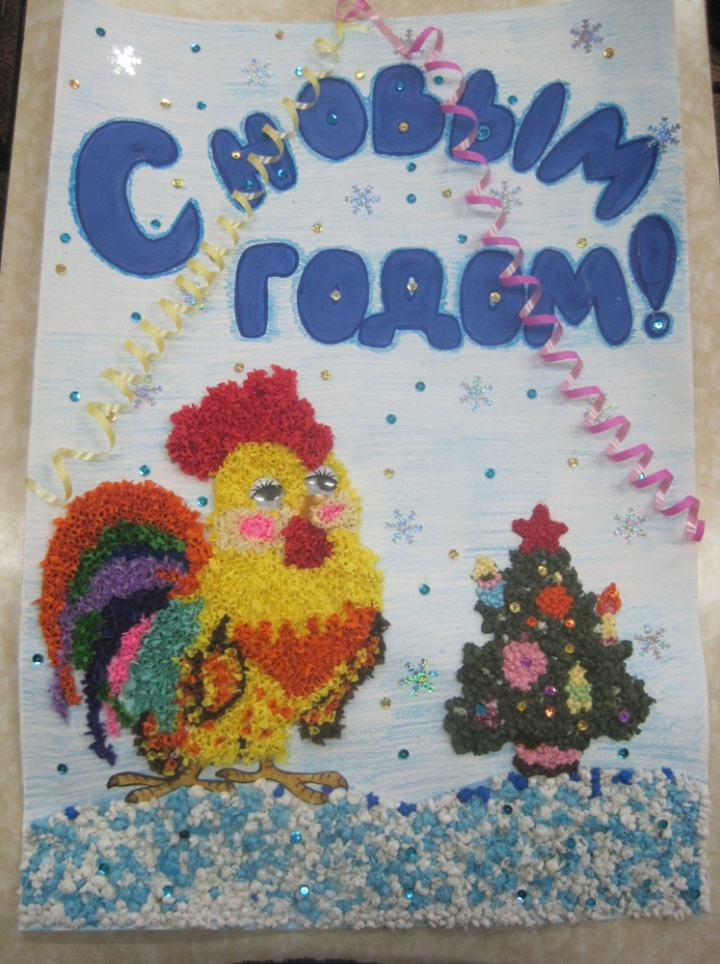
Проснулся Петя - петушок,
Запел Ку-ка-ре-ку!
Сегодня праздник настает,
Все будьте на чеку.
Успейте елку нарядить,
Флажками и шарами,
И веселиться от души
Давайте вместе с нами!

Slide 3
Для выполнения работы нам понадобятся следующие материалы и инструменты:
Ватман.
Шаблон петуха и ёлки.
Крепированная бумага разных цветов.
Салфетки зелёного, белого, синего, голубого, розового цветов.
Пайетки, снежинки, серпантин.
Гуашь, кисточка.
Клей.
Ножницы
Восковые мелки.
Глазки для петуха.

Slide 4
На ватмане пишем надпись: «С новым годом». Разукрашиваем её гуашевыми красками. Делаем фон, закрашивая весь лист восковыми мелками. Мы сделали голубым. Внизу произвольно отмечаем линию, где будет снег.

Slide 5
Берём крепированную бумагу, нарезаем её на квадратики 1 на 1 см . Берём стержень, ставим его в середину квадратика. Накручиваем квадратик на палочку. Получаются трубочки- торцовки. Они должны располагаться плотно друг к другу под прямым углом. Начинаем заклеивать красным цветом гребешок и бородку. Аналогично – розовым цветом делаем щёчки.

Slide 6
Аналогичным способом делаем хвост у петушка. Каждое перо выполняем из крепированной бумаги разного цвета, чтобы хвост получился ярким.

Slide 7
Жёлтым цветом заклеиваем грудку.

Slide 8
Под грудкой продолжаем оранжевым цветом. Животик и ножки снова жёлтым.

Slide 9
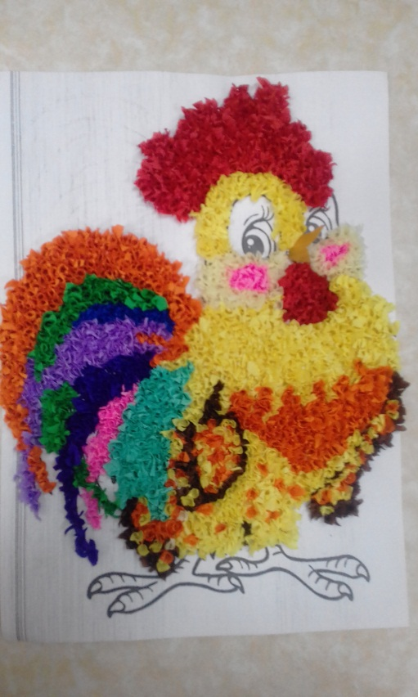
Тёмно-коричневым цветом выделяем крылья и отдельные перья. Остальное место забиваем жёлтыми и оранжевыми кусочками. Светло-жёлтым цветом заклеиваем голову Пети-петушка.

Slide 10
Приклеиваем нашему петушку глазки, заполняем до конца торцовками голову. Разукрашиваем лапки красками. А затем вырезаем петушка. Он готов!

Slide 11
Для изготовления ёлочки нам потребуются салфетки зелёного цвета, клей. А также для игрушек -салфетки ярких цветов. Отрываем от салфетки небольшие кусочки и скатываем их в шарики.

Slide 12
Приклеиваем зелёные шарики на ёлку, цветные на игрушки. Вырезаем готовую ёлочку.

Slide 13
Готовую ёлочку и петушка приклеиваем на ватман так, как у нас. Затем заклеиваем сугробы импровизированным снегом. Для этого берём салфетки белого, голубого и синего цветов. Скручиваем их как шарики у ёлочки.

Slide 14
Приклеиваем по всему пространству снежинки, пайетки.

Slide 15
Украшать открытку можно по-разному. Мы повесили серпантин. Открытка готова!

Slide 16
Источники
Шаблон презентации
Год петуха Ведерникова Валентина Николаевна
учитель математики МОУ «Калеевская ООШ»
Сернурский район Республика Марий Эл

